Slide 1
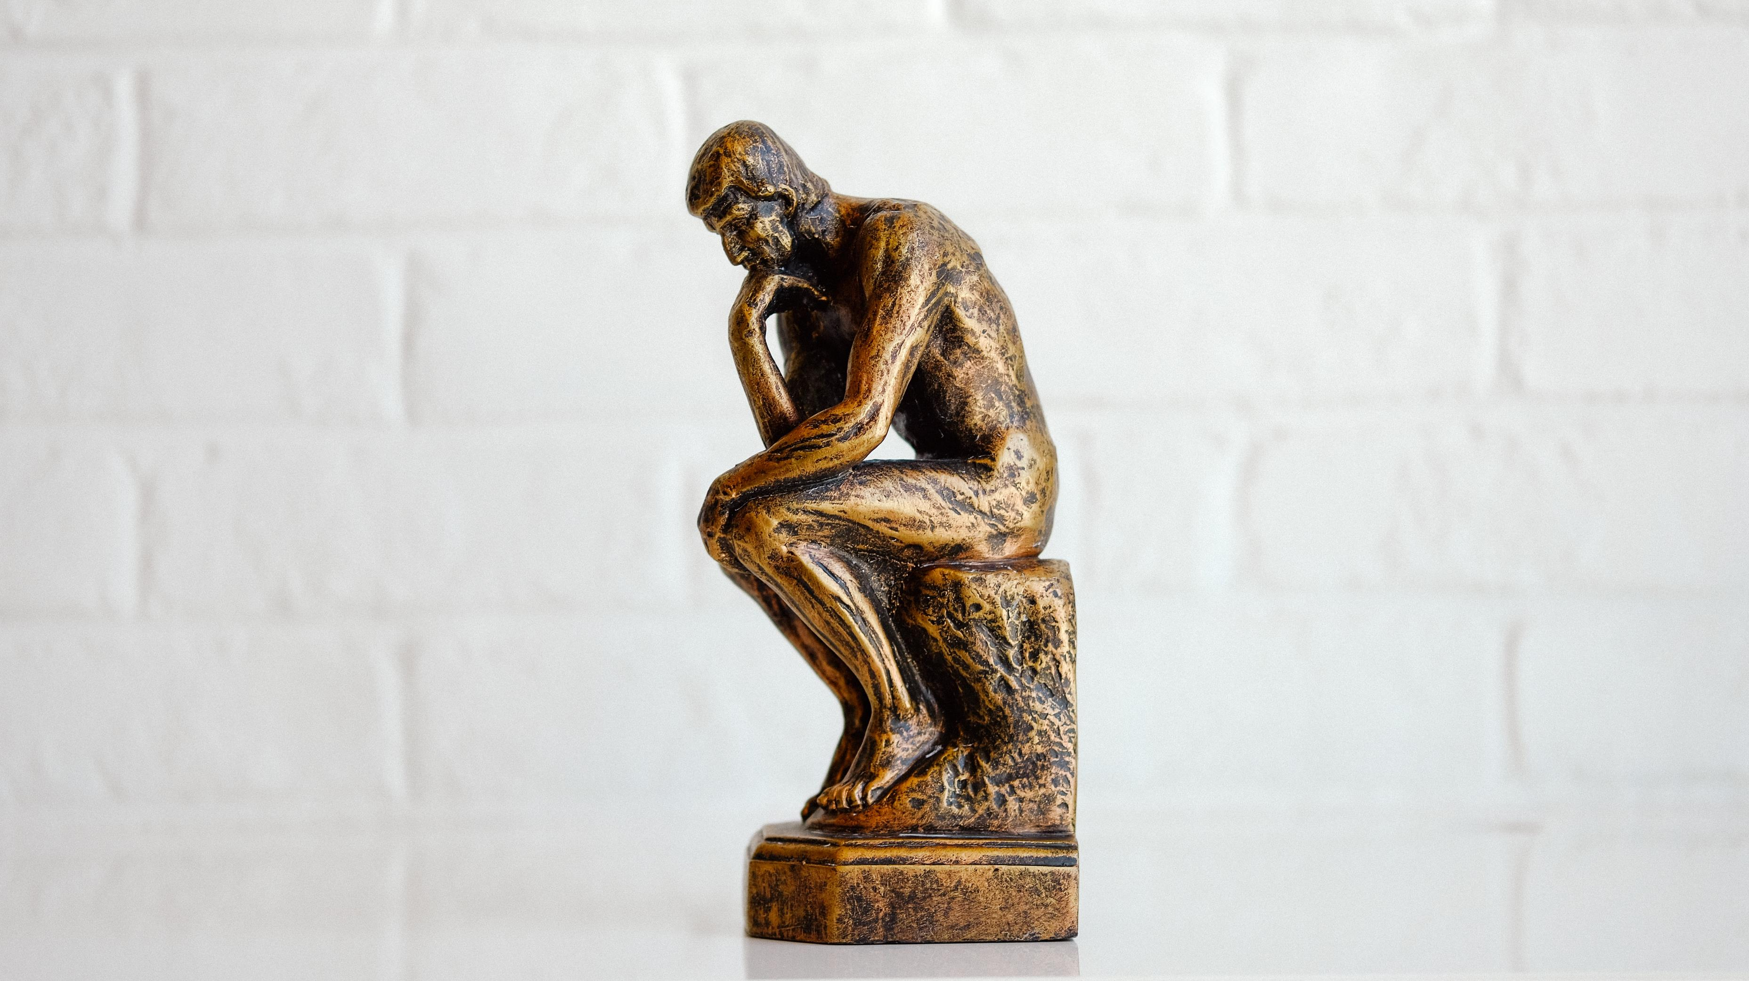
Platon, jeskyně a řecká obec
Úvod do filosofie výchovy v antickém pojetí světa
Michal Černý

Slide 2
πόλις

Slide 3
δημοκρατία

Slide 4
ἀλήθεια

Slide 5
Σωκράτης

Slide 6
Πλάτων

Slide 7
πολιτεία

Slide 8
μύθος

Slide 9
καλοκαγαθία

